Slide 1
Progetto A Scuola dagli Sport della Mente
Lezione 4

Slide 2
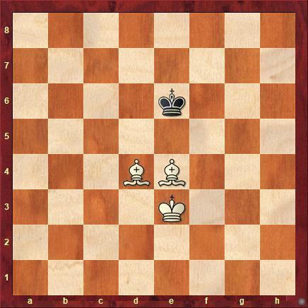
Matto con la coppia degli Alfieri e Re vs Re, Ovvero quando i Pezzi si coordinano

Slide 3
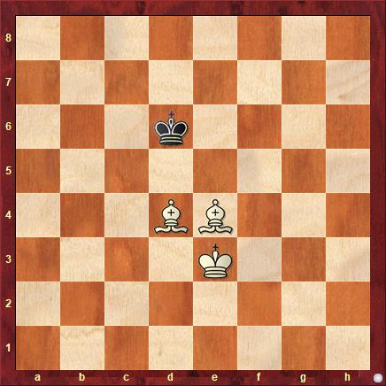
Posizione iniziale

Slide 4
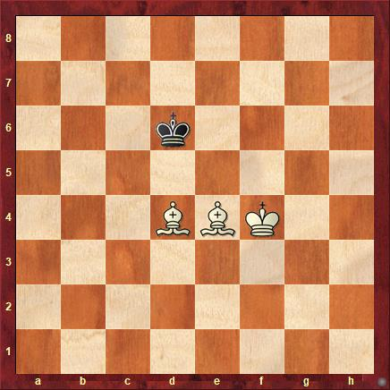
1)Rf4 (Introduzione alla notazione algebrica)

Slide 5
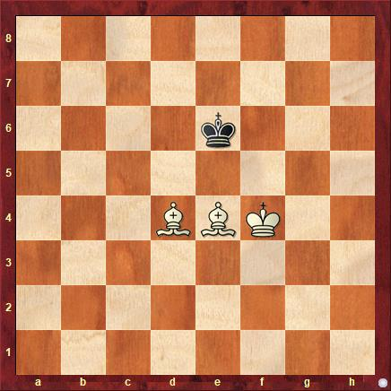
1)…Re6

Slide 6
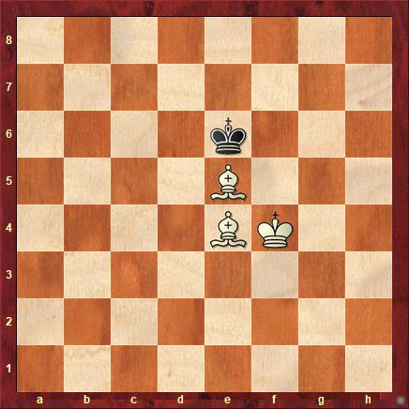
2)Ae5

Slide 7
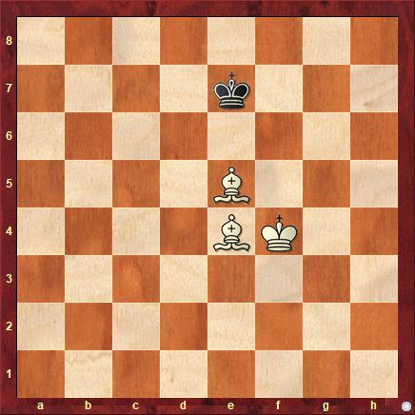
2)…Re7

Slide 8
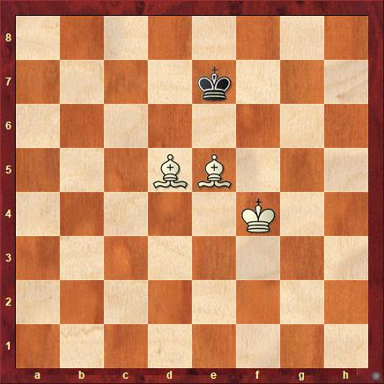
3)Ad6

Slide 9
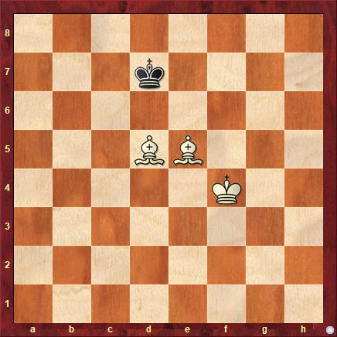
3)…Rd7

Slide 10
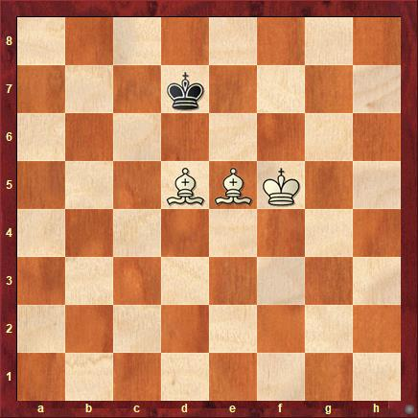
4)Rf5

Slide 11
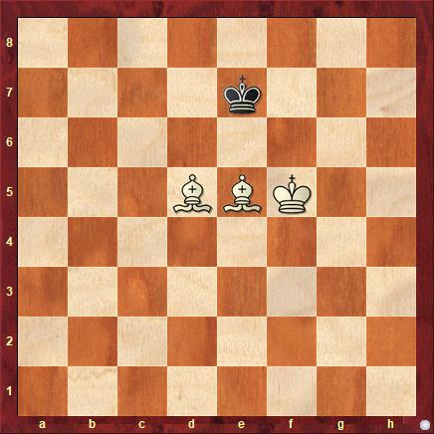
4)…Re7

Slide 12
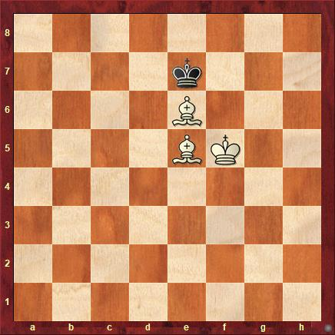
5)Ae6

Slide 13
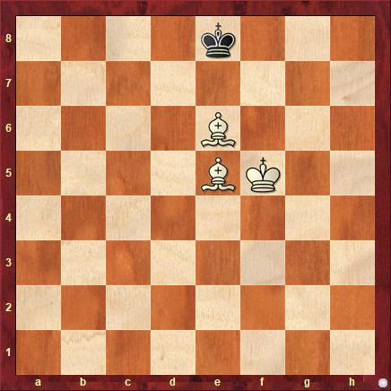
5)…Re8

Slide 14
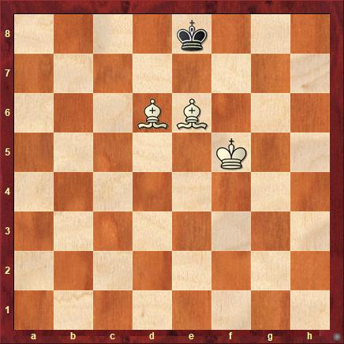
6)Ad6

Slide 15
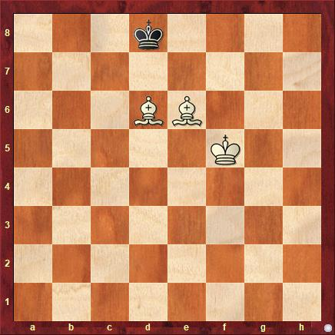
6)…Rd8

Slide 16
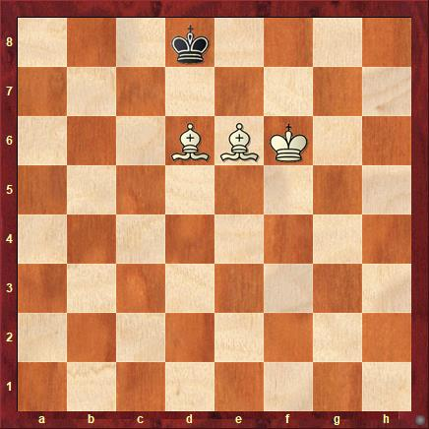
7)Rf6

Slide 17
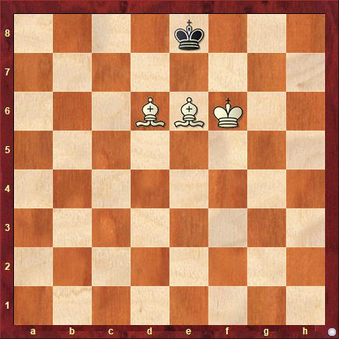
7)…Re8

Slide 18
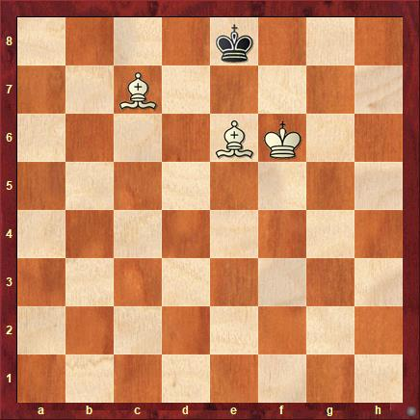
8)Ac7

Slide 19
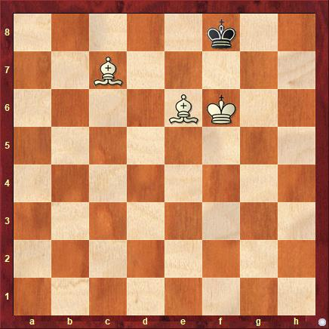
8)…Rf8

Slide 20
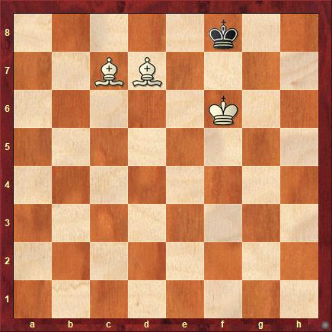
9)Ad7

Slide 21
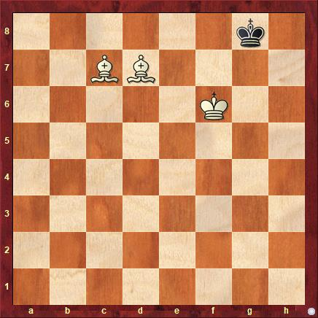
9)…Rg8

Slide 22
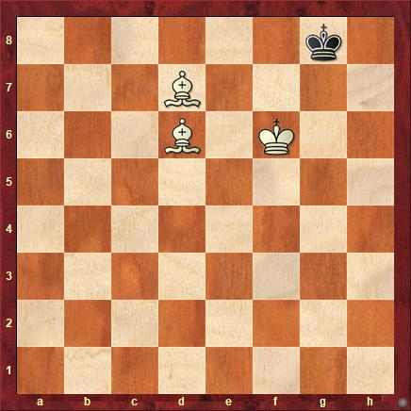
10)Ad6

Slide 23
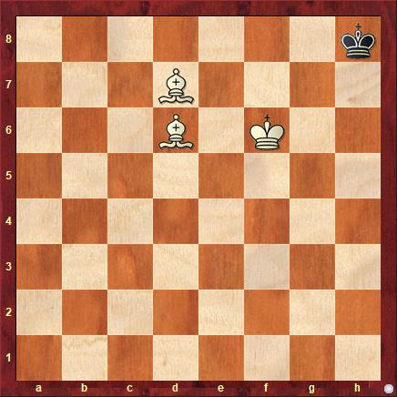
10)…Rh8

Slide 24
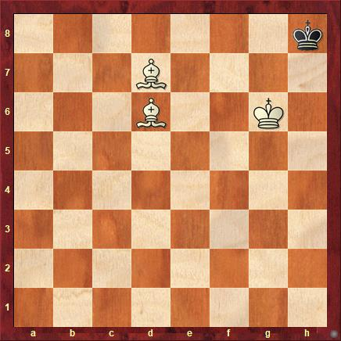
11)Rg6

Slide 25
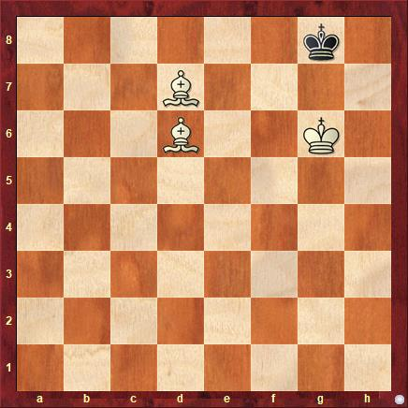
11)Rg8

Slide 26
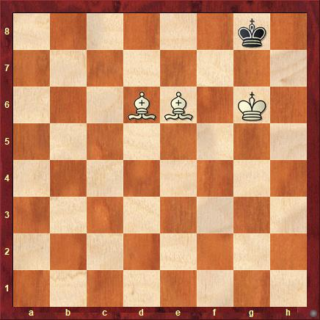
12)Ae6+

Slide 27
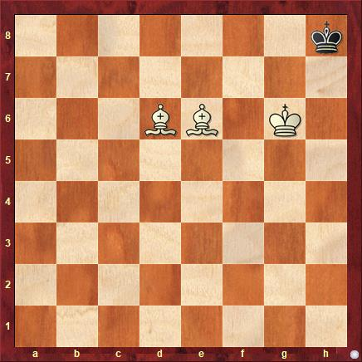
12)…Rh8

Slide 28
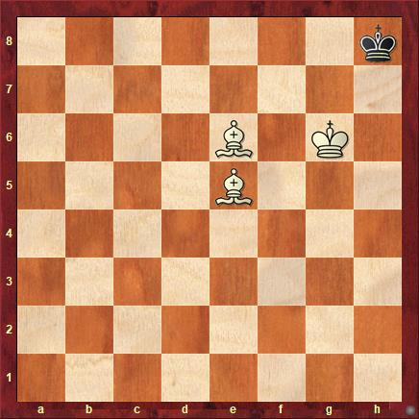
13)Ae5#

